Slide 1
圣经阐述：如何解释和应用圣经- 6
Pastor Iho Tree (崔谊厚牧师), PCA
8-4-2024

Slide 2
学习解释圣经的最终目的-3
投入福音大使命 – 太 28:19-20 “所以，你们要去使万民作我的门徒，奉父子圣灵的名，给他们施洗，20 我吩咐你们的一切，都要教导他们遵守。这样，我就常常与你们同在，直到这世代的终结。”
  我们必须知道上帝要求我们遵守哪些诫命 和 我们应该如果遵守！
  例如，美国牧师特里·琼斯（Terry Jones）焚烧了《古兰经》。 他还将视频放到网 (YouTube) 上。
  此事件激怒的阿富汗人！ 当他们找不到美国人发泄愤怒时，他们最终杀死了至少11名在当地帮助阿富汗的联合国工人。
  http://www.cbsnews.com/video/watch/?id=7361534n
  http://www.msnbc.msn.com/id/21134540/vp/42403440#42403440
2

Slide 3
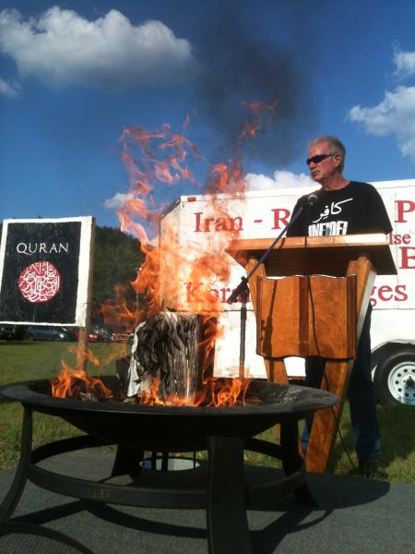
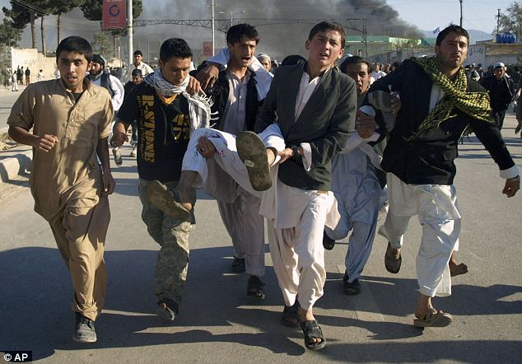
学习解释圣经的最终目的-3
                美国牧师特里·琼斯（Terry Jones）焚烧了《古兰经》。 他还将视频放到网 (YouTube) 上。此事件激怒的阿富汗人！ 当他们找不到美国人发泄愤怒时，他们最终杀死了至少11名在当地帮助阿富汗的联合国工人。
3

Slide 4
课程引言-大纲
解释圣经的定义
解释圣经的圣经根据
如果我们能读圣经，为什么我们需要学习如何解释圣经？
解释圣经的步骤
解释圣经的正确和错误的方法
解释圣经中使用的特别术语
学习解释圣经的最终目的
解释圣经的资质
4

Slide 5
谁能够学习阐述圣经？
5

Slide 6
解释圣经的资质-1
谁可以学习圣经阐述？
重生的人
  林前 2:14 “然而属血气的人不接受 神的灵的事，因为他以为是愚笨的；而且他也不能够明白，因为这些事，要有属灵的眼光才能领悟。15 属灵的人能看透万事，却没有人能看透他”
  属血气的人是指未重生的人。 那些人不能接受神的灵的事。
  警告：这并不意味着新派 经学者（属血气的人）不能解释圣经。 但是他们对圣经没有信心，也不愿意按圣经的要求生活。
  应用：教会应该欢迎慕道友参加教会聚会，但不能让他们参与圣经的教导。
  应用：慕道友应该参加福音聚会，而不是仅仅自己阅读圣经。 教会应该为慕道友设立好的福音聚会！
6

Slide 7
解释圣经的资质-2
一个愿意为上帝努力工作的仆人
  提后 2:15 “你应当竭力在 神面前作一个蒙称许、无愧的工人，正确地讲解真理的道。”
  竭力 意味着这不是那么容易。 需要学习很多东西，还需要发展和操练许多讲解圣经的技巧。
  带查经的人所需最低限度的装备 ：圣经阐述的理论，基本圣经教义（威斯敏斯特信仰告白 ），圣经神学。
  教会应该有一个计划来装备带查经的人并给予他们适当的支持！
  故事：一位刚听完了一篇讲道的姐妹的评论： “但上下文不支持他的解释！”
  故事：一位刚听完了讲道的弟兄评论：“他的应用不能从属灵的功课上导出。”
7

Slide 8
解释圣经的资质-3a
依靠圣灵, 认识圣经的真理
  林前 2:12 “我们所领受的，不是这世界的灵，而是从 神来的灵，使我们能知道 神开恩赐给我们的事。”
  认识真相有几个方面：（摘自John Frame）。 我们在所有方面都依赖圣灵。
    规范性 (normative) - 客观真理是什么.
    处境性 (situational) - 我们如何在所处的特定情况下应用这个真理（在我们目前所处的情况下，相关的圣经教义是什么？)
    存在性 (existential) - 这个真理如何适用于我个人.
  约 14: 26 “但保惠师，就是父因我的名要差来的圣灵，他要把一切事教导你们，也要使你们想起我对你们所说过的一切话。”
8

Slide 9
解释圣经的资质-3b
依靠圣灵, 认识圣经的真理 - 认识真相有几个方面：（摘自John Frame）。
  规范性 (normative) - 客观真理是什么. 这段经文对我有什么要求？它期望我如何改变我的信仰和行为？
    处境性 (situational) - 我们如何在所处的特定情况下应用这个真理（这段经文对我自己和我的处境有什么亮光？它告诉我神在耶稣基督里对我的恩典是什么？)
  存在性 (existential) - 这个真理如何适用于我个人. 对于这段经文，我有什么感觉，我应该有什么感觉？它是在安慰、挑战、定罪还是鼓励我？
9

Slide 10
如果我不在教会聚会里教导圣经，
为什么我需要学习基本释经学？
10

Slide 11
为什么需要学习解释圣经？- 1
作为一个基督徒
  每当您阅读圣经时，您就已经在解释圣经，并且想知道这经文对我有什么用。 因此，这仅仅是“我们解释得好坏？”的问题。
  上帝通过圣经引导我们的生活。
    诗 23:3 他使我的灵魂苏醒；为了自己的名，他引导我走义路。
    诗 119:105 你的话是我脚前的灯，是我路上的光。
  谨防異端 (cults, heresy) 和假教师
    異端的定义 - 一群自称是基督教的一个分支但实际上不是, 因为他们在教义上的严重错误. 他们所传的福音不能拯救一个人。
    彼后 2:1 从前在人民中，曾有假先知出来；照样，将来在你们中间，也必有假教师出现。他们偷偷把使人灭亡的异端引进来，甚至否认那曾经买赎他们的主，迅速地自取灭亡。
    约一 2:18 孩子们，现在是末世的时候了。你们听过敌基督者要来，现在已经有不少敌基督起来了；因此我们就知道这是末世的时候了。
11

Slide 12
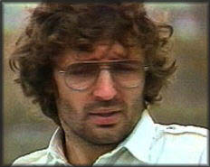
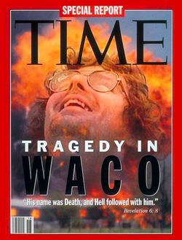
为什么需要学习解释圣经？- 2
作为一个基督徒
  警惕異端和假教师。
  大卫教派 (Branch Davidians) 的创始人 大卫·考雷什 (David Koresh)说：“如果圣经是真实的，那么我就是基督。” (《时代周刊》，1993年3月25日，第36页). 他放火烧了他的聚会地点，使自己和其追随者被活活烧死。
12

Slide 13
为什么需要学习解释圣经？- 3
作为一个基督徒
  警惕異端和假教师。
    耶稣警告我们，在他再来之前假基督和假先知会欺骗神的选民：
    太 24:3 耶稣坐在橄榄山上，门徒暗中前来问他：“请告诉我们，甚么时候会有这些事呢？你的降临和这世代的终结，有甚么预兆呢？”4耶稣回答他们：“你们要小心，不要被人迷惑；5 因为许多人要假冒我的名而来，说：‘我就是基督’，并且要迷惑许多的人。. . . 11 也有许多假先知出现，要迷惑许多人。
    太 24: 23 那时，如果有人对你们说：‘看哪，基督在这里！’或说：‘他在那里！’你们不要信，24 因为必有假基督和假先知出现，显大神迹和奇事；如果可以的话，他们连选民也要迷惑。25你们看！我已经事先告诉你们了。
13

Slide 14
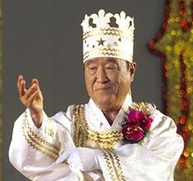
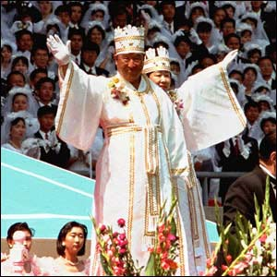
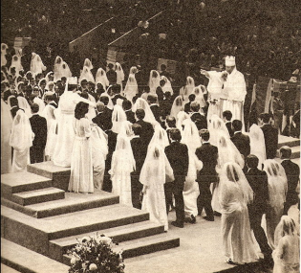
为什么需要学习解释圣经？- 4
作为一个基督徒
  警惕異端和假教师。
    统一教会的创建者文鲜明（Sun Myung Moon）声称他是弥赛亚和第二次降临的基督。 他是来完成耶稣未完成的使命。文鲜明（Moon）为他的追随者们举行了集体的婚礼--对那些从未谋面甚至讲不同语言的人.
14

Slide 15
如果我不在教会聚会里教导圣经，
为什么我还需要学习基本释经学？
15

Slide 16
为什么需要学习解释圣经？- 5
作为一个基督徒
  警惕異端和假教师
    保罗也警告我们要提防假教师
    帖后 2:8 那时，这不法的人必要显露出来。主耶稣要用自己口中的气除掉他，以自己再来所显现的光辉消灭他。9 这不法的人来到，是照着撒但的行动，行各样的异能奇迹和荒诞的事.
    当基督徒看到 “超自然事件” 就立刻断定这是圣灵的工作时，我会感到非常紧张。
    难道他们没有读过创世纪第3章吗？狡猾并且会说话的蛇不可能是天然的！
    难道他们没有读过约伯记1-2章吗？撒旦可以通过各种超自然和人为的事件发动各样的攻击!
16

Slide 17
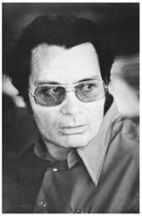
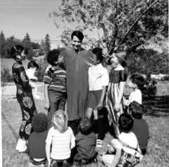
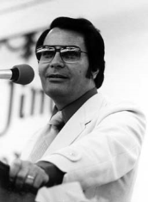
为什么需要学习解释圣经？- 6
作为基督徒 - 要警惕異端和假教师
  人民圣殿教 (Peoples Temple) 的创始人吉姆·琼斯 (Jim Jones)声称他是耶稣，甘地，佛陀，列宁和圣父的转世。
  吉姆·琼斯说：“您需要相信的是您所看到的…如果您将我视为您的朋友，我将成为您的朋友。 如果您将我视为您的父亲，我将成为您的父亲，对于那些没有父亲的人...如果您将我视为您的救世主，那么我将成为您的救世主。 如果您将我视为您的上帝，我将成为您的上帝。”
17

Slide 18
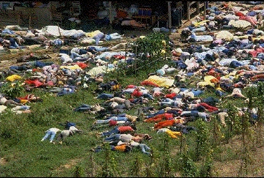
为什么需要学习解释圣经？- 7
作为基督徒 - 要警惕異端和假教师
  他带领他的追随者到圭亚那的琼斯镇 (Jonestown, Guyana ) 建立殖民地。
  1978年11月18日，他和他的909名追随者饮用掺有氰化物的饮料 (Kool Aid) 集体自杀。
18

Slide 19

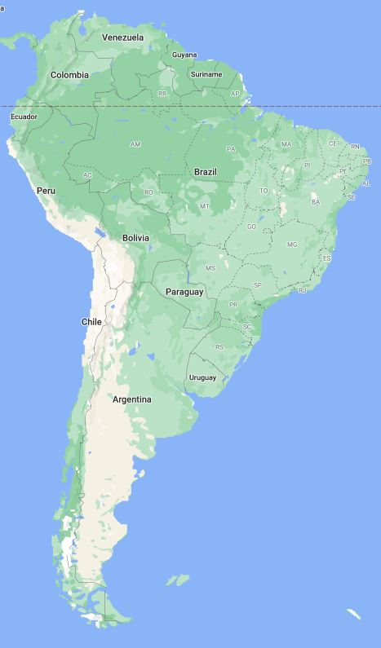
为什么需要学习解释圣经？- 8
作为基督徒 - 要警惕異端和假教师
Guyana
19

Slide 20
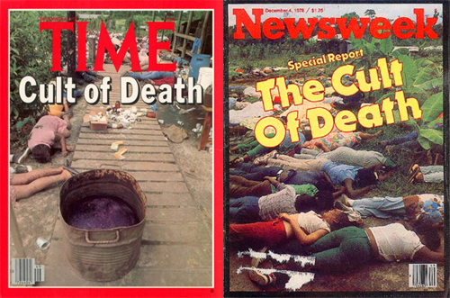
为什么需要学习解释圣经？- 9
作为基督徒 - 要警惕異端和假教师
  1978年11月18日在圭亚那的琼斯镇 (Jonestown, Guyana )发生的大规模集体自杀事件，是2001年911恐怖袭击之前，美国平民在非自然灾害中丧生的最大一次。
20

Slide 21
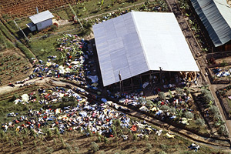
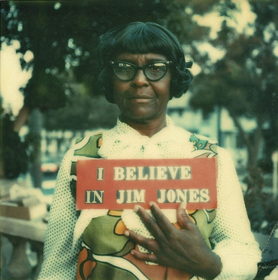
为什么需要学习解释圣经？- 10
作为基督徒 - 要警惕異端和假教师
  1978年11月18日，圭亚那, 琼斯镇发生大规模集体自杀事件。
  不要以为重生的基督徒不会受邪灵的欺骗。在中国， “东方闪电”異端中有重生的基督徒，因为他们在面对異端时没有基本教义(doctrine)上的辨别力。
21

Slide 22
为什么需要学习解释圣经？- 11
2. 作为基督徒父母
  要警惕邪教和假教师
  约一 4:1-2 亲爱的，不要每个灵都信，总要试验那些灵是否出于 神，因为有许多假先知已经来到世上了。2 你们可以这样认出 神的灵：凡是承认耶稣基督是成了肉身来的，那灵就是出于 神。
  每个异端都有他们的经文！异端用圣经证明他们的合法性。
  例如，中国异端 “东方闪电” 用经文: 太 24:27 “电光怎样从东方闪出来，一直照到西方，人子降临的时候，也是这样。”
  如果你不懂圣经的基本解释的方法，你怎么能辨别异端对圣经的错误的解释或应用？
  如果你不懂基本的基督教的教义，你怎么能辨别出错误的教导？. . . . . 你正在 “处于危险之中！”
22

